Slide 1
CONTRATOS DE CLIENTES
Orlando Sedamano Cornejo
Marco Bustinza
Néstor Robles Cacha
Gabriela Rojas Munive
Paola Rojas Chicoma
Augusto Suárez Gutiérrez

Slide 2
ESPECIFICACION DE CASOS DE USO

Slide 3
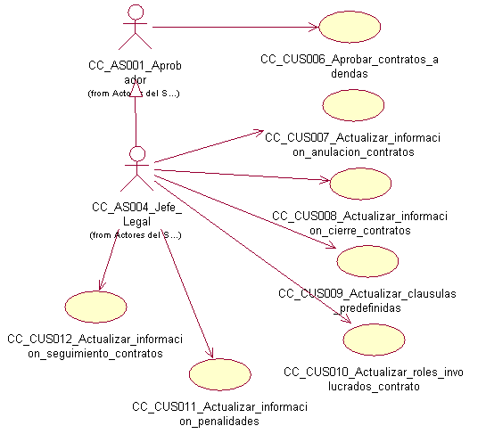
MODELO DE CASOS DE USO – Evaluación de Contratos

Slide 4
MODELO DE CASOS DE USO – Seguimiento de Contratos

Slide 5
MODELO DE CASOS DE USO – Solicitud de Contrato

Slide 6
ESPECIFICACION CASOS DE USO
CC_CUS002_Actualizar_informacion_clientes

Slide 7
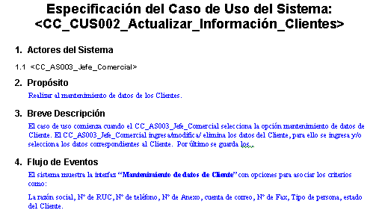
CC_CUS002_Actualizar_informacion_Clientes

Slide 8
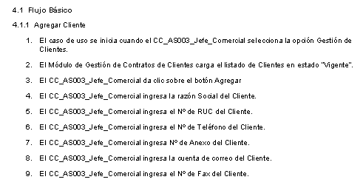

CC_CUS002_Actualizar_informacion_Clientes

Slide 9
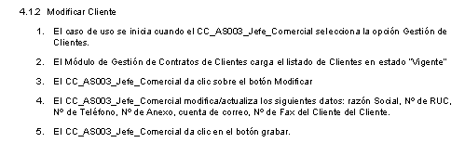
CC_CUS002_Actualizar_informacion_Clientes

Slide 10
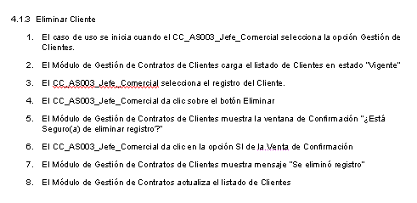
CC_CUS002_Actualizar_informacion_Clientes

Slide 11
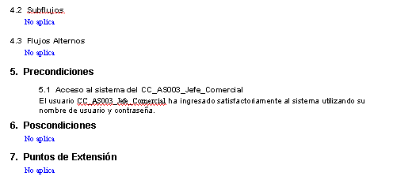
CC_CUS002_Actualizar_informacion_Clientes

Slide 12
ESPECIFICACION CASOS DE USO CC_CUS003_Actualizar_informacion_Solicitudes_contratos_adendas

Slide 13
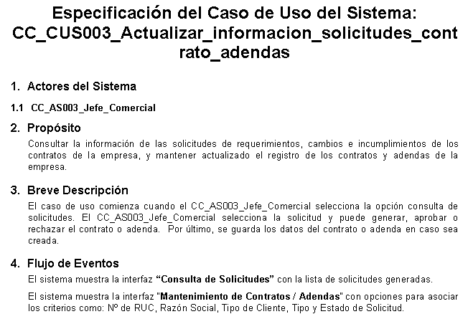
CC_CUS003_Actualizar_informacion_solicitudes_contratos_adendas

Slide 14
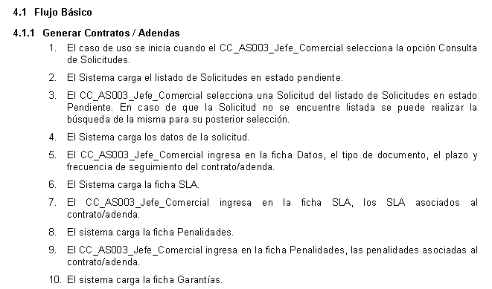
CC_CUS003_Actualizar_informacion_solicitudes_contratos_adendas

Slide 15
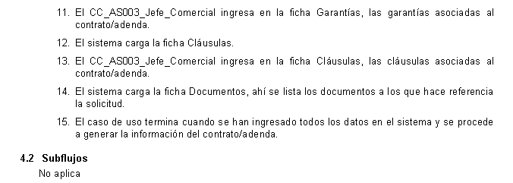
CC_CUS003_Actualizar_informacion_solicitudes_contratos_adendas

Slide 16
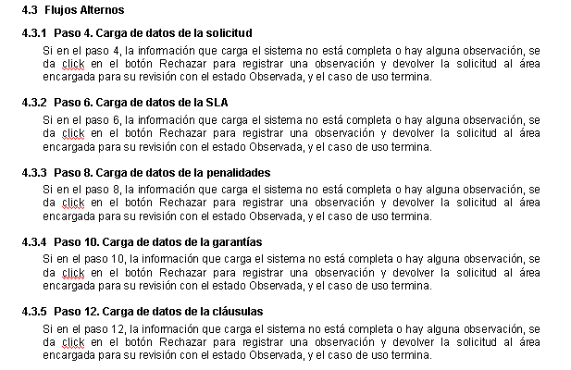
CC_CUS003_Actualizar_informacion_solicitudes_contratos_adendas

Slide 17
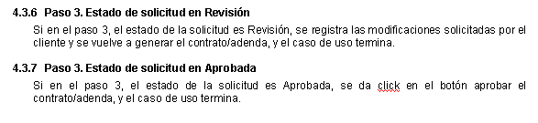
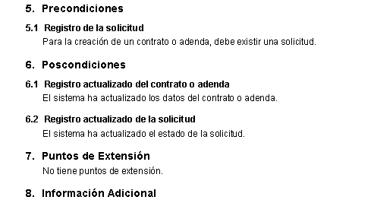
CC_CUS003_Actualizar_informacion_solicitudes_contratos_adendas

Slide 18
ESPECIFICACION CASOS DE USO
CC_CUS013_Generar_Reporte_contratos

Slide 19
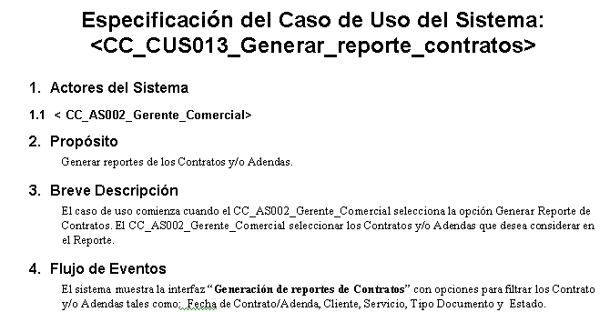
CC_CUS013_Generar_reporte_contratos

Slide 20
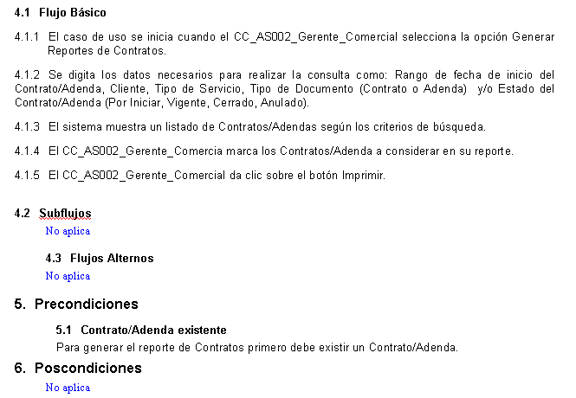

CC_CUS013_Generar_reporte_contratos

Slide 21
ANEXOS

Slide 22
ESPECIFICACION CASOS DE USO
CC_CUS002_Actualizar_informacion_clientes

Slide 23
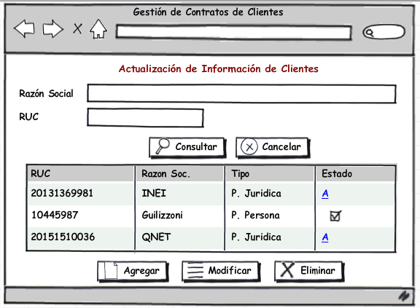
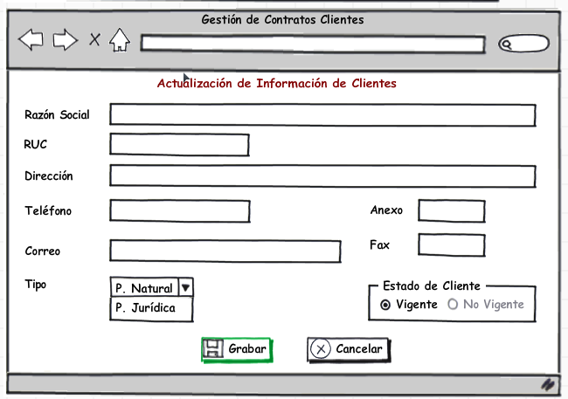
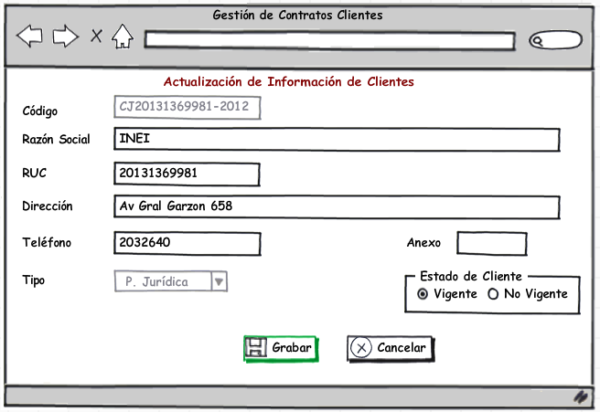
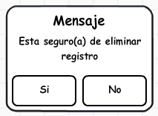
CC_CUS002_Actualizar_informacion_clientes
1
2
3
4

Slide 24
ESPECIFICACION CASOS DE USO
CC_CUS003_Actualizar_informacion_Solicitudes_contratos_adendas

Slide 25
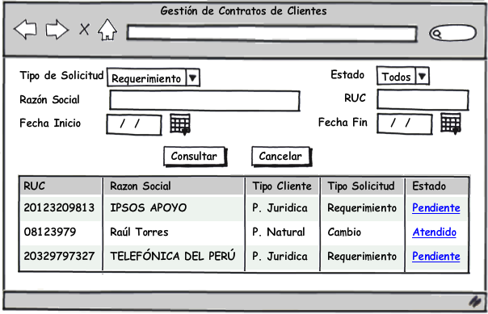
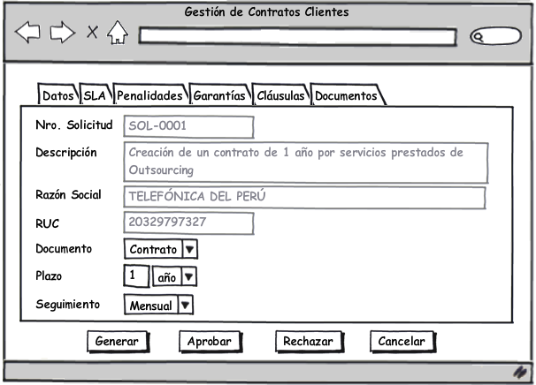
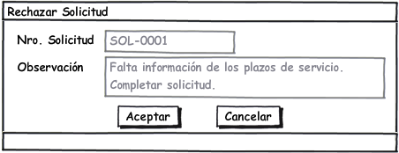
CC_CUS003_Actualizar_informacion_Solicitudes_contratos-adendas
1
2
3

Slide 26
ESPECIFICACION CASOS DE USO
CC_CUS013_Generar_Reporte_contratos

Slide 27
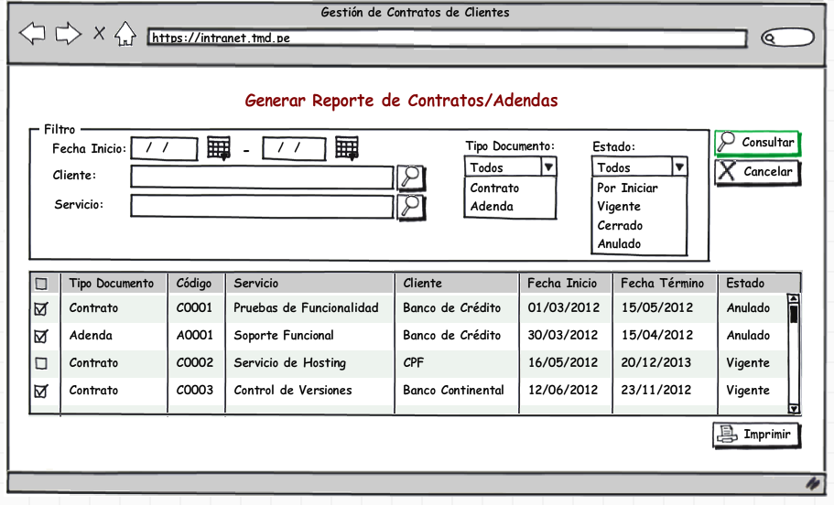
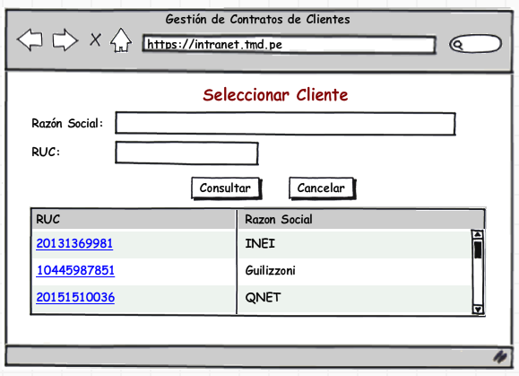
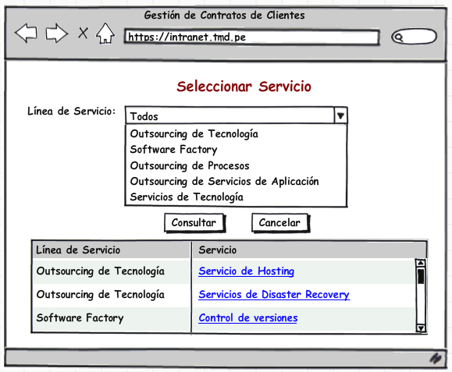
CC_CUS013_Generar_reporte_contratos
1
2
3

Slide 28
CONTRATOS DE CLIENTES
Orlando Sedamano Cornejo
Marco Bustinza
Néstor Robles Cacha
Gabriela Rojas Munive
Paola Rojas Chicoma
Augusto Suárez Gutiérrez
GRACIAS !!!

